Slide 1
Лекция 1
CALS идеология. САПР. CAD системы.
Виды представления геометрии:
точечное, каркасное, поверхностное, твердотельное
Форматы обмена графической информацией.
Принципы формообразования поверхностей.

Slide 2
CALS (Continuous Acquisition and Life Cycle Support) – непрерывная поддержка жизненного цикла продукта
CALS понимается как глобальная стратегия повышения эффективности бизнес-процессов, выполняемых в ходе жизненного цикла продукта за счет информационной интеграции и преемственности информации, порождаемой на всех этапах жизненного цикла.
Средствами реализации данной стратегии являются CALS-технологии, в основе которых лежит набор интегрированных информационных моделей: самого жизненного цикла и выполняемых в его ходе бизнес-процессов, продукта, производственной и эксплуатационной среды.
Возможность совместного использования информации обеспечивается применением компьютерных сетей и стандартизацией форматов данных, обеспечивающей корректную интерпретацию информации.
В общем случае жизненный цикл (ЖЦ) необходимо рассматривать как совокупность ЖЦ конечного продукта и ЖЦ входящих в него компонентов, результатов деятельности субпоставщиков.

Slide 3
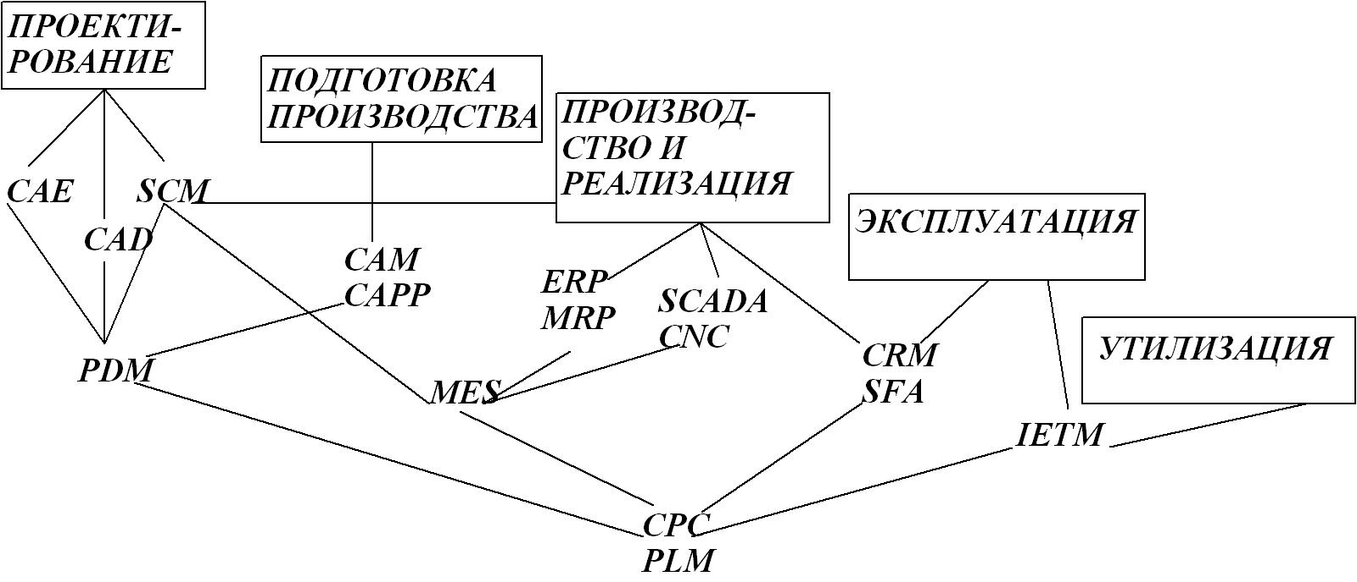
Этапы жизненного цикла изделий

Slide 4
Автоматизированные системы:
CAD - Computer Aided Design (автоматизированное проектирование);
CAE - Computer Aided Engineering (автоматизированные расчеты и анализ);
САМ - Computer Aided Manufacturing (автоматизированная технологическая подготовка производства);
CAPP — система проектирования технологических процессов (ТП), которая позволяет с различной степенью автоматизации проектировать единичные, групповые и типовые технологические процессы по многим направлениям: механообработка, гальваника, сварка, сборка, термообработка и т.д.;
PDM - Product Data Management (управление проектными данными);
ERP - Enterprise Resource Planning (планирование и управление предприятием);
MRP-2 - Manufacturing (Material) Requirement Planning (планирование производства);
MES - Manufacturing Execution System (производственная исполнительная система);

Slide 5
Автоматизированные системы:
SCM - Supply Chain Management (управление цепочками поставок);
CRM - Customer Relationship Management (управление взаимоотношениями с заказчиками);
SCADA - Supervisory Control And Data Acquisition (диспетчерское управление производственными процессами);
CNC - Computer Numerical Control (компьютерное числовое управление);
SFA — это Sales Force Automation (Автоматизация деятельности по продажам);
IETM - Interactive Electronic Technical Manuals (интерактивные электронные технические руководства);
СРС - Collaborative Product Commerce (совместный электронный бизнес);
PLM - Product Lifecycle Management (Управление данными жизненного цикла изделий).

Slide 6
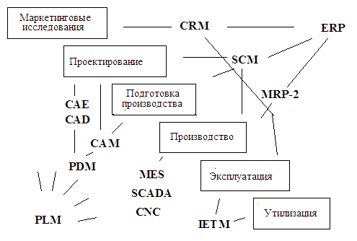
Производственные системы: CAD, САМ, CAE, CAPP, PDM, SCADA, CNC, MES, IETM, PLM системы.
Системы общего назначения: ERP, SCM, CRM, MRP-2 системы.
Этапы жизненного цикла промышленной продукции
и используемые (сгруппированные) автоматизированные системы

Slide 7
Система автоматизированного проектирования (САПР) —
автоматизированная система, реализующая информационную технологию выполнения функций проектирования, представляет собой организационно-техническую систему, предназначенную для автоматизации процесса проектирования, состоящую из персонала и комплекса технических, программных и других средств автоматизации его деятельности.
Основная цель создания САПР — повышение эффективности труда инженеров, включая:
• сокращения трудоёмкости проектирования и планирования;
• сокращения сроков проектирования;
• сокращения себестоимости проектирования и изготовления, уменьшение затрат на эксплуатацию;
• повышения качества и технико-экономического уровня результатов проектирования;
• сокращения затрат на натурное моделирование и испытания.

Slide 8
Системы автоматизированного проектирования (САПР)
Достижение этих целей обеспечивается путем:
автоматизации оформления документации;
информационной поддержки и автоматизации процесса принятия решений;
использования технологий параллельного проектирования;
унификации проектных решений и процессов проектирования;
повторного использования проектных решений, данных и наработок;
стратегического проектирования;
замены натурных испытаний и макетирования математическим моделированием;
повышения качества управления проектированием;
применения методов вариантного проектирования и оптимизации.

Slide 9
Ключевые компоненты САПР: CAD/CAE/CAM/PDM
CAD - Computer Aided Design (автоматизированное проектирование)
CAE - Computer Aided Engineering (автоматизированные расчеты и анализ)
САМ - Computer Aided Manufacturing (автоматизированная технологическая подготовка производства)
PDM - Product Data Management (управление проектными данными)
CAD система – центральное звено САПР

Slide 10
CAD системы
Легкие – 2D растровое или векторное моделирование
(TrueCAD, КОМПАС, БАЗИС)
Средние – 2D, 3D моделирование, параметризация, сборки,
элементы инженерного расчета
(SW, ACAD, Компас 3D, T-FLEX)
Тяжелые – 2D, 3D моделирование, параметризация, сборки, анализ,
анимация, проектирование оснастки, процессов
(Pro/Engineer, Unigraphics, CATIA, EUCLID, I-DEAS)

Slide 11
CAD системы
Класс САПР | Продукт | Компания
Тяжелый | Unigraphics NX CATIA Pro/Engineer | UGS PLM Solutions (EDS) Dassault Systemes/IBM PTC
Средний | SolidEdge SolidWorks Inventor и Mechanical Desktop CadKey PowerSolutions Российские продукты КОМПАС(CAD/CAM/CAE/PDM) T-Flex (CAD/CAM/CAE/PDM) КРЕДО (CAE) | UGS PLM Solutions (EDS SolidWorks Autodesk CadKey Delcam "Аскон" "Топ Системы" НИЦ АСК
Легкий | AutoCAD SurfCAM 2D DataCAD IntelliCAD TurboCAD | Autodesk Surfware DataCAD CADopia IMSI
Промышленное проектирование | AutoPlant | Rebis (принадлежит фирме Bentley)
Строительное проектирование (железобетон) | Robot Millennium | RoboBAT
Архитектурное проектирование | Architectural Desktop | Autodesk

Slide 12
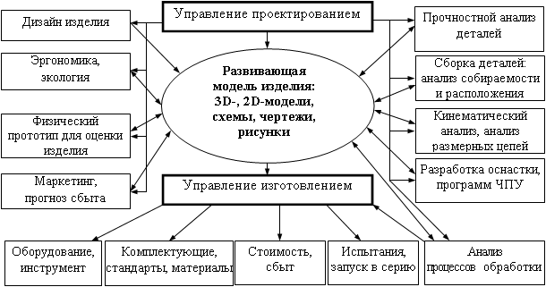
Роль модели изделия в производственном процессе

Slide 13
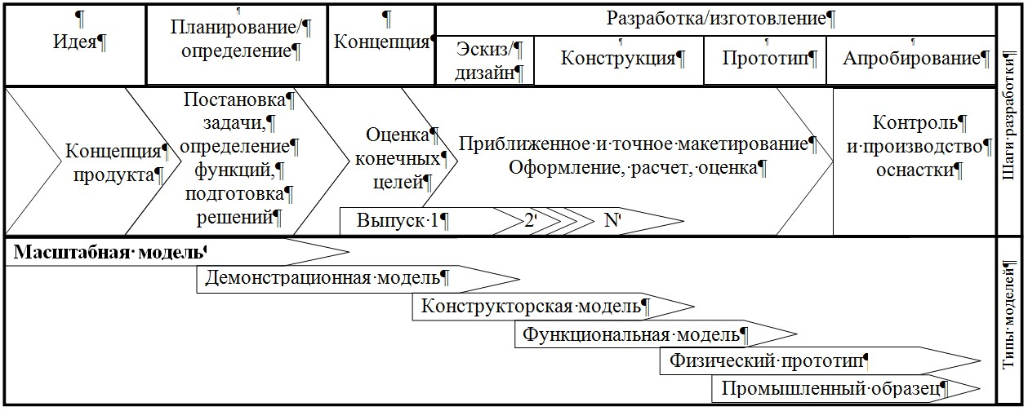
Схема соответствия типа модели
с этапами разработки продукции

